Slide 1
Big Data
Desafios e Oportunidades na Análise Massiva de Dados
Eduardo Tenório - embat@cin.ufpe.br

Slide 2
Sumário
O que é Big Data?
E o que não é Big Data
Os 5 V's
Arquitetura
Desafios e Oportunidades
Existe um “Big Market”?
Críticas
Eduardo Tenório - embat@cin.ufpe.br

Slide 3
O que é Big Data?
“Big Data é um termo popular usado para descrever o crescimento, a disponibilidade e o uso exponencial de informações estruturadas e não estruturadas.”
SAS
(Statistical Analysis System)
Eduardo Tenório - embat@cin.ufpe.br

Slide 4
O que é Big Data?
“This is a next big thing in computing and generate value from very large datasets that cannot be analysed with traditional computing techniques.”
Christopher Barnatt
(Nottingham University Business School)
Eduardo Tenório - embat@cin.ufpe.br

Slide 5
O que é Big Data?
“Big data is like teenage sex: everyone talks about it, nobody really knows how to do it, everyone thinks everyone else is doing it, so everyone claims they are doing it...”
Dan Ariely
(Duke University)
Eduardo Tenório - embat@cin.ufpe.br

Slide 6
O que é Big Data?
Basicamente, Big Data consiste na análise estatística de grandes coleções de dados (volume), disponíveis em diversos formatos (variedade) e que respondam em tempo quase real (velocidade).
São os “tradicionais” 3 V's do Big Data.
Eduardo Tenório - embat@cin.ufpe.br

Slide 7
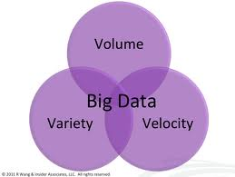
O que é Big Data?
Eduardo Tenório - embat@cin.ufpe.br

Slide 8

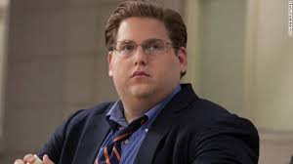
O que é Big Data?
Eduardo Tenório - embat@cin.ufpe.br

Slide 9
O que é Big Data?
Como montar um time competitivo a partir de estatísticas?
Eduardo Tenório - embat@cin.ufpe.br

Slide 10
O que é Big Data?
Como montar um time competitivo a partir de estatísticas?
Baseado numa história real
Eduardo Tenório - embat@cin.ufpe.br

Slide 11
O que é Big Data?
Como montar um time competitivo a partir de estatísticas?
Baseado numa história real
Não é bem Big Data...
Eduardo Tenório - embat@cin.ufpe.br

Slide 12
O que é Big Data?
Como montar um time competitivo a partir de estatísticas?
Baseado numa história real
Não é bem Big Data... mas é um começo!
Eduardo Tenório - embat@cin.ufpe.br

Slide 13

O que é Big Data?
Eduardo Tenório - embat@cin.ufpe.br

Slide 14
O que é Big Data?
Já usava Big Data antes de se chamar “Big Data”
Eduardo Tenório - embat@cin.ufpe.br

Slide 15
O que é Big Data?
Já usava Big Data antes de se chamar “Big Data”
Expandiu o cluster Hadoop de 10 para 250 nós (2012)
Eduardo Tenório - embat@cin.ufpe.br

Slide 16
O que é Big Data?
Já usava Big Data antes de se chamar “Big Data”
Expandiu o cluster Hadoop de 10 para 250 nós (2012)
Database com 2,5 PB
Eduardo Tenório - embat@cin.ufpe.br

Slide 17
O que é Big Data?
Já usava Big Data antes de se chamar “Big Data”
Expandiu o cluster Hadoop de 10 para 250 nós (2012)
Database com 2,5 PB
1 milhão de transações de clientes a cada hora
Eduardo Tenório - embat@cin.ufpe.br

Slide 18
O que é Big Data?
Já usava Big Data antes de se chamar “Big Data”
Expandiu o cluster Hadoop de 10 para 250 nós (2012)
Database com 2,5 PB
1 milhão de transações de clientes a cada hora
Análise de 100 milhões de palavras-chave para otimizar ofertas, utilizando uma base diária
Eduardo Tenório - embat@cin.ufpe.br

Slide 19

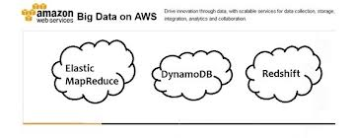
O que é Big Data?
Eduardo Tenório - embat@cin.ufpe.br

Slide 20
O que é Big Data?
Milhões de operações/dia
Eduardo Tenório - embat@cin.ufpe.br

Slide 21
O que é Big Data?
Milhões de operações/dia
½ milhão de consultas para produtos de terceiros
Eduardo Tenório - embat@cin.ufpe.br

Slide 22
O que é Big Data?
Milhões de operações/dia
½ milhão de consultas para produtos de terceiros
Os 3 maiores databases Linux do mundo
Eduardo Tenório - embat@cin.ufpe.br

Slide 23
O que é Big Data?
Milhões de operações/dia
½ milhão de consultas para produtos de terceiros
Os 3 maiores databases Linux do mundo
Utiliza Hadoop como base do serviço
Eduardo Tenório - embat@cin.ufpe.br

Slide 24
O que é Big Data?
Milhões de operações/dia
½ milhão de consultas para produtos de terceiros
Os 3 maiores databases Linux do mundo
Utiliza Hadoop como base do serviço
Big Data como serviço
Eduardo Tenório - embat@cin.ufpe.br

Slide 25

E o que não é Big Data
Big Data é uma questão de volume
Eduardo Tenório - embat@cin.ufpe.br

Slide 26
E o que não é Big Data
Big Data é uma questão de volume
  “Big” é relativo
Eduardo Tenório - embat@cin.ufpe.br

Slide 27
E o que não é Big Data
Big Data é uma questão de volume
  “Big” é relativo
  Um computador pessoal pode armazenar TB atualmente
Eduardo Tenório - embat@cin.ufpe.br

Slide 28
E o que não é Big Data
Big Data é uma questão de volume
  “Big” é relativo
  Um computador pessoal pode armazenar TB atualmente
  Jogadores de baseball possuem estatísticas padronizadas
Eduardo Tenório - embat@cin.ufpe.br

Slide 29
E o que não é Big Data
Big Data é uma questão de volume
  “Big” é relativo
  Um computador pessoal pode armazenar TB atualmente
  Jogadores de baseball possuem estatísticas padronizadas
  E a resposta pode demorar alguns dias...
Eduardo Tenório - embat@cin.ufpe.br

Slide 30

E o que não é Big Data
O enfoque é tecnológico
Eduardo Tenório - embat@cin.ufpe.br

Slide 31
E o que não é Big Data
O enfoque é tecnológico
  Não, é “de negócios”!
Eduardo Tenório - embat@cin.ufpe.br

Slide 32
E o que não é Big Data
O enfoque é tecnológico
  Não, é “de negócios”!
  É sobre agir de forma inteligente, ter uma vantagem competitiva ao entender melhor o cliente
Eduardo Tenório - embat@cin.ufpe.br

Slide 33
E o que não é Big Data
O enfoque é tecnológico
  Não, é “de negócios”!
  É sobre agir de forma inteligente, ter uma vantagem competitiva ao entender melhor o cliente
  A tecnologia não é algo novo...
Eduardo Tenório - embat@cin.ufpe.br

Slide 34
E o que não é Big Data
O enfoque é tecnológico
  Não, é “de negócios”!
  É sobre agir de forma inteligente, ter uma vantagem competitiva ao entender melhor o cliente
  A tecnologia não é algo novo...
  ... apenas está sendo entendida agora!
Eduardo Tenório - embat@cin.ufpe.br

Slide 35
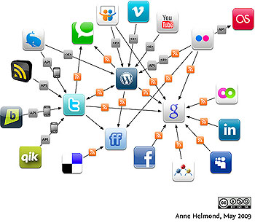
E o que não é Big Data
Big Data é “social data”
Eduardo Tenório - embat@cin.ufpe.br

Slide 36
E o que não é Big Data
Big Data é “social data”
  Se você trabalha na Google ou Facebook, social data é algo realmente grande!
Eduardo Tenório - embat@cin.ufpe.br

Slide 37
E o que não é Big Data
Big Data é “social data”
  Se você trabalha na Google ou Facebook, social data é algo realmente grande!
  Mas “likes” e “shares” não são ferramentas de análise
Eduardo Tenório - embat@cin.ufpe.br

Slide 38
E o que não é Big Data
Big Data é “social data”
  Se você trabalha na Google ou Facebook, social data é algo realmente grande!
  Mas “likes” e “shares” não são ferramentas de análise
  Saber a tendência é o que importa, independente de ser o que é falado nas redes sociais, qual o comportamento esperado do mercado de ações ou como partículas colidem no LHC
Eduardo Tenório - embat@cin.ufpe.br

Slide 39
Os 5 V's
Além dos “tradicionais” 3 V's do Big Data: volume, variedade e velocidade;
Existem outras dimensões consideradas por alguns players: veracidade e valor
Eduardo Tenório - embat@cin.ufpe.br

Slide 40
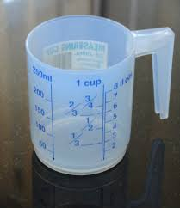
Os 5 V's
Volume
Eduardo Tenório - embat@cin.ufpe.br

Slide 41
Os 5 V's
Volume
  O custo de armazenamento está cada vez menor
Eduardo Tenório - embat@cin.ufpe.br

Slide 42
Os 5 V's
Volume
  O custo de armazenamento está cada vez menor
  O volume de dados gerado aumentou consideravelmente
Eduardo Tenório - embat@cin.ufpe.br

Slide 43
Os 5 V's
Volume
  O custo de armazenamento está cada vez menor
  O volume de dados gerado aumentou consideravelmente
  Em 2008 foram produzidos mais dados do que a soma de todos os anos anteriores
Eduardo Tenório - embat@cin.ufpe.br

Slide 44
Os 5 V's
Volume
  O custo de armazenamento está cada vez menor
  O volume de dados gerado aumentou consideravelmente
  Em 2008 foram produzidos mais dados do que a soma de todos os anos anteriores
  E a taxa está aumentando
Eduardo Tenório - embat@cin.ufpe.br

Slide 45

Os 5 V's
Variedade
Eduardo Tenório - embat@cin.ufpe.br

Slide 46
Os 5 V's
Variedade
  Databases relacionais, NoSQL, Data Warehouses
Eduardo Tenório - embat@cin.ufpe.br

Slide 47
Os 5 V's
Variedade
  Databases relacionais, NoSQL, Data Warehouses
  Arquivos de texto, som e vídeo
Eduardo Tenório - embat@cin.ufpe.br

Slide 48
Os 5 V's
Variedade
  Databases relacionais, NoSQL, Data Warehouses
  Arquivos de texto, som e vídeo
  Medidores e sensores diversos
Eduardo Tenório - embat@cin.ufpe.br

Slide 49
Os 5 V's
Variedade
  Databases relacionais, NoSQL, Data Warehouses
  Arquivos de texto, som e vídeo
  Medidores e sensores diversos
  Transações financeiras
Eduardo Tenório - embat@cin.ufpe.br

Slide 50
Os 5 V's
Variedade
  Databases relacionais, NoSQL, Data Warehouses
  Arquivos de texto, som e vídeo
  Medidores e sensores diversos
  Transações financeiras
  Segundo estimativas, 80% dos dados de uma organização não são numéricos
Eduardo Tenório - embat@cin.ufpe.br

Slide 51

Os 5 V's
Velocidade
Eduardo Tenório - embat@cin.ufpe.br

Slide 52
Os 5 V's
Velocidade
  Quão rápido os dados são produzidos
Eduardo Tenório - embat@cin.ufpe.br

Slide 53
Os 5 V's
Velocidade
  Quão rápido os dados são produzidos
  E quão rápido são analisados
Eduardo Tenório - embat@cin.ufpe.br

Slide 54
Os 5 V's
Velocidade
  Quão rápido os dados são produzidos
  E quão rápido são analisados
  Etiquetas RFID demandam respostas em tempo quase real
Eduardo Tenório - embat@cin.ufpe.br

Slide 55
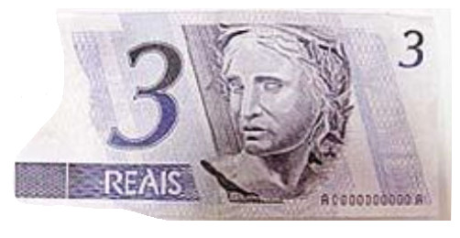
Os 5 V's
Veracidade
Eduardo Tenório - embat@cin.ufpe.br

Slide 56
Os 5 V's
Veracidade
  Separar o joio do trigo
Eduardo Tenório - embat@cin.ufpe.br

Slide 57
Os 5 V's
Veracidade
  Separar o joio do trigo
  O mais difícil dos 5 V's
Eduardo Tenório - embat@cin.ufpe.br

Slide 58
Os 5 V's
Veracidade
  Separar o joio do trigo
  O mais difícil dos 5 V's
  Garbage in, garbage out
Eduardo Tenório - embat@cin.ufpe.br

Slide 59
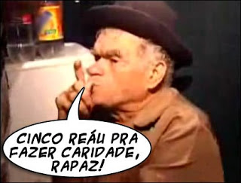
Os 5 V's
Valor
Eduardo Tenório - embat@cin.ufpe.br

Slide 60
Os 5 V's
Valor
  O dado está correto?
Eduardo Tenório - embat@cin.ufpe.br

Slide 61
Os 5 V's
Valor
  O dado está correto?
  Qual a sua acurácia?
Eduardo Tenório - embat@cin.ufpe.br

Slide 62
Os 5 V's
Valor
  O dado está correto?
  Qual a sua acurácia?
  Possui um peso estatístico
Eduardo Tenório - embat@cin.ufpe.br

Slide 63

Arquitetura
MapReduce
Eduardo Tenório - embat@cin.ufpe.br

Slide 64
Arquitetura
MapReduce
  Um novo paradigma de programação
Eduardo Tenório - embat@cin.ufpe.br

Slide 65
Arquitetura
MapReduce
  Um novo paradigma de programação
  Processa grandes conjuntos de dados
Eduardo Tenório - embat@cin.ufpe.br

Slide 66
Arquitetura
MapReduce
  Um novo paradigma de programação
  Processa grandes conjuntos de dados
  Algoritmo paralelo e distribuído em clusters
Eduardo Tenório - embat@cin.ufpe.br

Slide 67
Arquitetura
MapReduce
  Um novo paradigma de programação
  Processa grandes conjuntos de dados
  Algoritmo paralelo e distribuído em clusters
  A função Map() filtra e distribui os dados no cluster
Eduardo Tenório - embat@cin.ufpe.br

Slide 68
Arquitetura
MapReduce
  Um novo paradigma de programação
  Processa grandes conjuntos de dados
  Algoritmo paralelo e distribuído em clusters
  A função Map() filtra e distribui os dados no cluster
  E a Reduce() reagrupa o resultado do Map()
Eduardo Tenório - embat@cin.ufpe.br

Slide 69
Arquitetura
MapReduce
  Um novo paradigma de programação
  Processa grandes conjuntos de dados
  Algoritmo paralelo e distribuído em clusters
  A função Map() filtra e distribui os dados no cluster
  E a Reduce() reagrupa o resultado do Map()
  Inspirado na programação funcional
Eduardo Tenório - embat@cin.ufpe.br

Slide 70
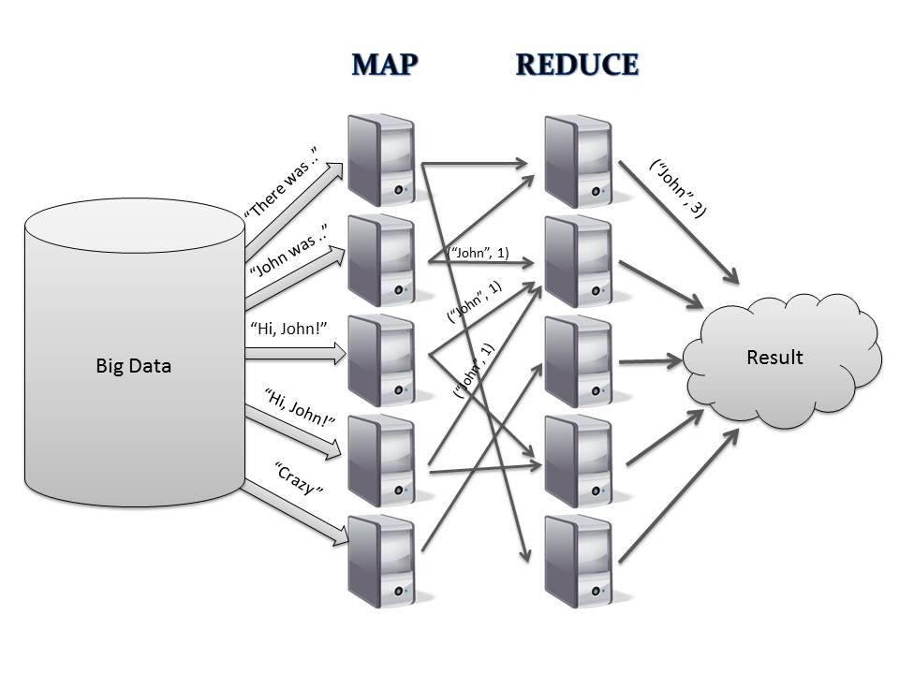
Arquitetura
Eduardo Tenório - embat@cin.ufpe.br

Slide 71
Arquitetura
MapReduce
  Um novo paradigma de programação
  Processa grandes conjuntos de dados
  Algoritmo paralelo e distribuído em clusters
  A função Map() filtra e distribui os dados no cluster
  E a Reduce() reagrupa o resultado do Map()
  Inspirado na programação funcional
  A implementação mais utilizada é o Hadoop
Eduardo Tenório - embat@cin.ufpe.br

Slide 72

Desafios e Oportunidades
Desafios
Eduardo Tenório - embat@cin.ufpe.br

Slide 73
Desafios e Oportunidades
Desafios
  Entender e utilizar dados desestruturados
Eduardo Tenório - embat@cin.ufpe.br

Slide 74
Desafios e Oportunidades
Desafios
  Entender e utilizar dados desestruturados
  Capturar os dados realmente importantes
Eduardo Tenório - embat@cin.ufpe.br

Slide 75
Desafios e Oportunidades
Desafios
  Entender e utilizar dados desestruturados
  Capturar os dados realmente importantes
  Armazenar uma quantidade de dados crescente
Eduardo Tenório - embat@cin.ufpe.br

Slide 76
Desafios e Oportunidades
Desafios
  Entender e utilizar dados desestruturados
  Capturar os dados realmente importantes
  Armazenar uma quantidade de dados crescente
  Privacidade
Eduardo Tenório - embat@cin.ufpe.br

Slide 77
Desafios e Oportunidades
Desafios
  Entender e utilizar dados desestruturados
  Capturar os dados realmente importantes
  Armazenar uma quantidade de dados crescente
  Privacidade
  Acesso seguro
Eduardo Tenório - embat@cin.ufpe.br

Slide 78
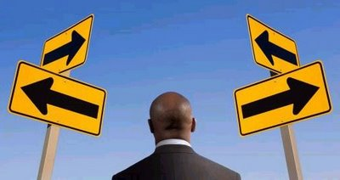
Desafios e Oportunidades
Oportunidades
Eduardo Tenório - embat@cin.ufpe.br

Slide 79
Desafios e Oportunidades
Oportunidades
  “The next frontier for innovation, competition and productivity”
Eduardo Tenório - embat@cin.ufpe.br

Slide 80
Desafios e Oportunidades
Oportunidades
  “The next frontier for innovation, competition and productivity”
  Extrair compreensão e conhecimento
Eduardo Tenório - embat@cin.ufpe.br

Slide 81
Desafios e Oportunidades
Oportunidades
  “The next frontier for innovation, competition and productivity”
  Extrair compreensão e conhecimento
  Identificar tendências
Eduardo Tenório - embat@cin.ufpe.br

Slide 82
Desafios e Oportunidades
Oportunidades
  “The next frontier for innovation, competition and productivity”
  Extrair compreensão e conhecimento
  Identificar tendências
  Agregar valor à economia, saúde e educação
Eduardo Tenório - embat@cin.ufpe.br

Slide 83
Existe um Big Market?
Será que toda essa “modinha” de Big Data dá mesmo dinheiro?
Eduardo Tenório - embat@cin.ufpe.br

Slide 84
Existe um Big Market?
Softwares de auxílio a tomada de decisões mais precisos
Eduardo Tenório - embat@cin.ufpe.br

Slide 85
Existe um Big Market?
Softwares de auxílio a tomada de decisões mais precisos
Aumento da procura por profissionais com conhecimento de estatística
Eduardo Tenório - embat@cin.ufpe.br

Slide 86
Existe um Big Market?
Softwares de auxílio a tomada de decisões mais precisos
Aumento da procura por profissionais com conhecimento de estatística
Precisa saber sobre Gerenciamento de Dados e Aprendizagem de Máquina
Eduardo Tenório - embat@cin.ufpe.br

Slide 87
Existe um Big Market?
Softwares de auxílio a tomada de decisões mais precisos
Aumento da procura por profissionais com conhecimento de estatística
Precisa saber sobre Gerenciamento de Dados e Aprendizagem de Máquina
IBM criou a Big Data University
Eduardo Tenório - embat@cin.ufpe.br

Slide 88
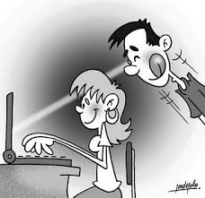
Críticas
Privacidade
Eduardo Tenório - embat@cin.ufpe.br

Slide 89
Críticas
Privacidade
  A maioria das pessoas já acha a recomendação de links do Google invasiva demais
Eduardo Tenório - embat@cin.ufpe.br

Slide 90
Críticas
Privacidade
  A maioria das pessoas já acha a recomendação de links do Google invasiva demais
  Pessoas mais previsíveis (e mais manipuláveis)?
Eduardo Tenório - embat@cin.ufpe.br

Slide 91
Críticas
Privacidade
  A maioria das pessoas já acha a recomendação de links do Google invasiva demais
  Pessoas mais previsíveis (e mais manipuláveis)?
  Quem tem acesso a esses dados?
Eduardo Tenório - embat@cin.ufpe.br

Slide 92

Críticas
Na Ciência
Eduardo Tenório - embat@cin.ufpe.br

Slide 93
Críticas
Na Ciência
  Negligenciar princípios como a escolha de uma amostra significativa ao se preocupar em demasia com o tratamento de grandes quantidades de dados
Eduardo Tenório - embat@cin.ufpe.br

Slide 94
Críticas
Na Ciência
  Negligenciar princípios como a escolha de uma amostra significativa ao se preocupar em demasia com o tratamento de grandes quantidades de dados
  Datasets heterogêneos podem distorcer resultados
Eduardo Tenório - embat@cin.ufpe.br

Slide 95
Referências
sas.com/offices/latinamerica/brazil/solucoes/bigdata/
youtube.com/watch?v=7D1CQ_LOizA
facebook.com/dan.ariely/posts/904383595868
en.wikipedia.org/wiki/Big_data
aws.amazon.com/pt/big-data/
bigdata-startups.com/BigData-startup/walmart-making-big-data- part-dna/
thedatacreatives.com/2013/12/5-big-data-myths-debunked.html
readwrite.com/2013/12/26/big-data-myths-reality
inside-bigdata.com/2013/09/12/beyond-volume-variety-velocity- issue-big-data-veracity/
spotfire.tibco.com/blog/?p=6793
mckinseyquarterly.com/The_challenge_and_opportunity_of_big_ data_2806
cio.com.br/opiniao/2012/05/11/o-caos-conceitual-e-os-5-vs-do-big- data/
Eduardo Tenório - embat@cin.ufpe.br

Slide 96

Perguntas
Eduardo Tenório - embat@cin.ufpe.br

